Slide 1

Artificial Intelligence
Laboratory
NOTRE ESPRIT EST L’AVENIR
Room : E107, Email : ailab.telu@gmail.com

Slide 2
MACHINE LEARNING
LINEAR REGRESSION
Dimitri Irfan Dzidny (1301180256)

Slide 3
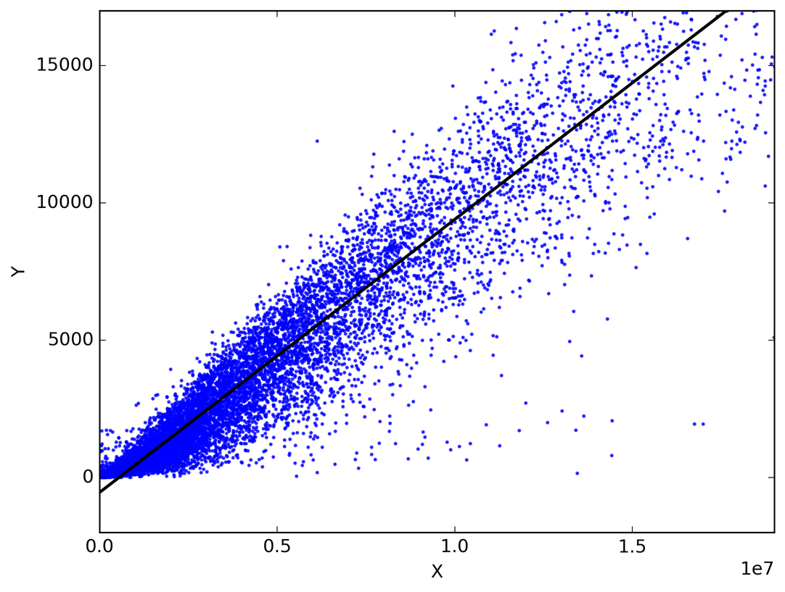
LINEAR REGRESSION?
Tuesday, 18 Maret 2020
Dalam statistika, regresi linear adalah sebuah pendekatan untuk memodelkan hubungan antara variable terikat Y dan satu atau lebih variable bebas yang disebut X.
linear regression termasuk dalam supervised learning

Slide 4
SUPERVISED LEARNING
REGRESSION VS
CLASSIFICATION
Tuesday, 18 Maret 2020
Regression
memprediksi sebuah nilai yang hasilnya kontinuu
Classification
memprediksi sebuah nilai yang hasilnya diskrit, misalnya (yes / no), (1 / 0), dll.
Apasih perbedaan regresi dengan klasifikasi ?

Slide 5
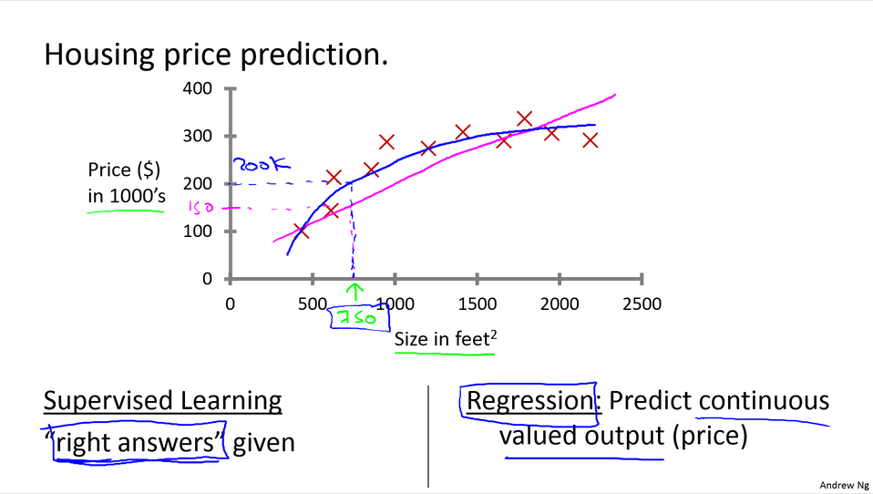
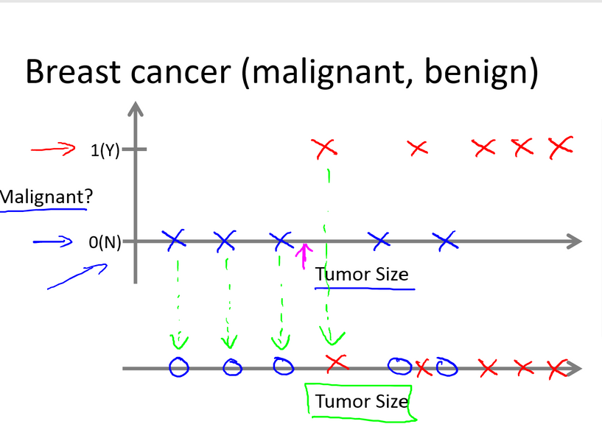
EXAMPLE
MASI BINGUNG ? NI LIAT
Tuesday, 18 Maret 2020
Regression
diberikan data berisi luas tanah dari beberapa rumah, prediksi harga dari rumah tersebut
Classification
diberikan data pasien dengan tumor, prediksi apakah tumor itu ganas apa tidak

Slide 6
TRAINING SET
HARGA RUMAH
DI OREGON
Tuesday, 18 Maret 2020
ukuran rumah
harga
2104
1416
2344
2341
...
1460
234
555
222
...
Notation
m : banyaknya data training
x's : input variable / feature
y's : output variable / target
(x,y) : 1 contoh training
(xi, yi) : data training ke-i

Slide 7
TRAINING SET
Tuesday, 18 Maret 2020
CARA SUPERVISED LEARNING BEKERJA
LEARNING ALGORITHM
ukuran rumah (x)
prediksi harga
(y)
hipotesis (h)
jadi si h tuh fungsi yang memetakan x ke y

Slide 8

y
Tuesday, 18 Maret 2020
REPRESENTASI FUNGSI HIPOTESIS
4
3
2
1
Notation
x
1
2
3
4
m : parameter

Slide 9
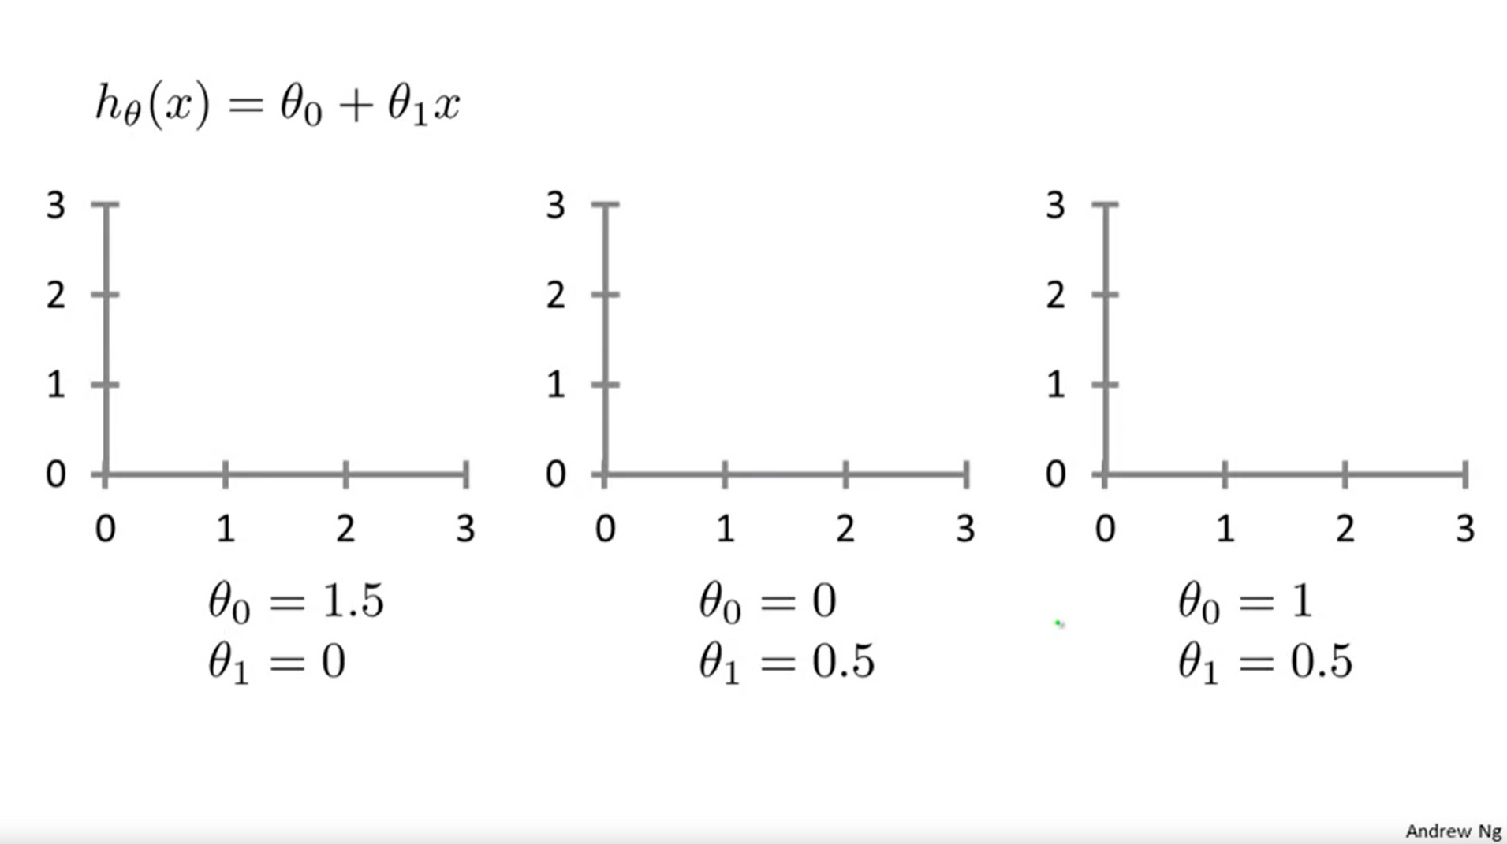

Slide 10

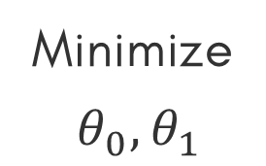
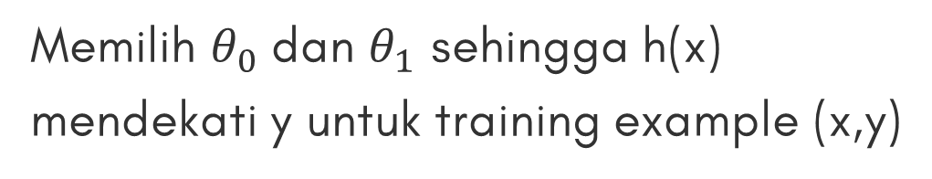
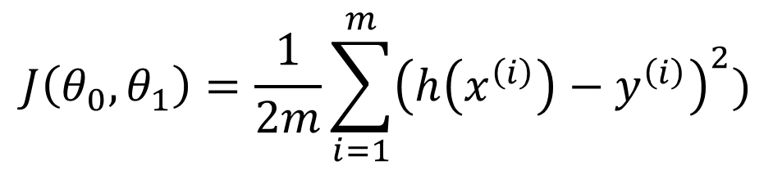
$$h\left(x\right)= θ_{0}+ θ_{1}x$$
Tuesday, 18 Maret 2020
$$J\left(θ_{0}, θ_{1}\right)=\frac{1}{2m}\sum_{i=1}^{m}{{\left(h\left(x^{\left(i\right)}\right)−y^{\left(i\right)}\right)}^{2})}$$
Minimize
$$θ_{0}, θ_{1}$$
Cost Function
THE IDEA
Memilih $θ_{0}$dan $θ_{1}$ sehingga h(x) mendekati y untuk training example (x,y)

Slide 11

COST FUNCTION
Tuesday, 18 Maret 2020
kita bisa menghitung akurasi dari fungsi hipotesis kita dengan menggunakan Cost Function.
fungsi ini mengambil perbedaan rata-rata dari seluruh hasil fungsi hipotesis dengan hasil y sesungguhnya

Slide 12
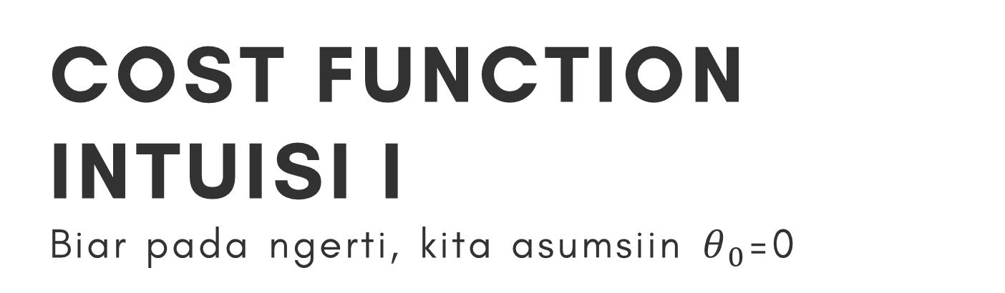




COST FUNCTION INTUISI I
Biar pada ngerti, kita asumsiin $θ_{0}$=0
Tuesday, 18 Maret 2020
y
$$j(θ_{1})$$
4
4
3
3
2
2
1
1
x
1
2
3
4
0.5
1
1.5
2
2.5
$$J\left(θ_{0}, θ_{1}\right)=\frac{1}{2m}\sum_{i=1}^{m}{{\left(h\left(x^{\left(i\right)}\right)−y^{\left(i\right)}\right)}^{2})}$$
$$θ_{1}$$
$$=\frac{1}{2m}\sum_{i=1}^{m}{{\left(θ_{1}x^{(i)}−y^{\left(i\right)}\right)}^{2})=\frac{1}{2m}\left(0^{2}+0^{2}+0^{2}\right)=0}$$

Slide 13
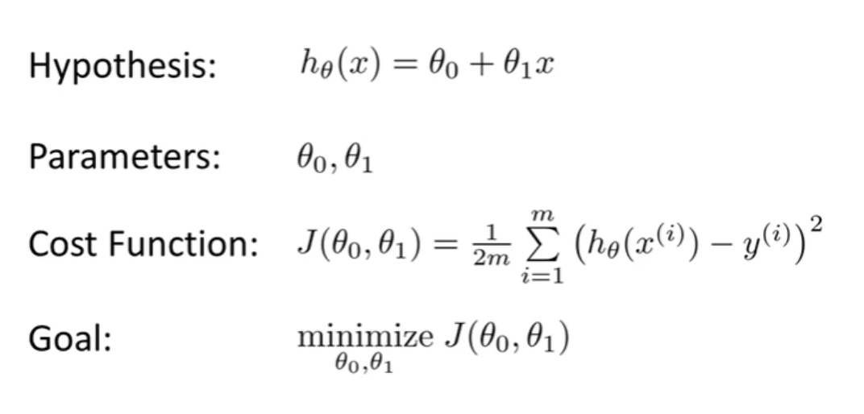
WHAT WE LEARN SO FAR…
Tuesday, 18 Maret 2020

Slide 14
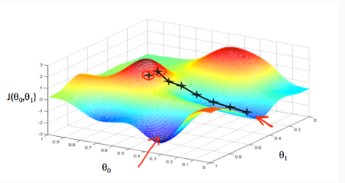
Tuesday, 18 Maret 2020
GRADIENT DESCENT
gradient adalah algoritma optimisasi iterative yang bertujuan untuk mencari minimum lokal dengan cara penurunan fungsi

Slide 16
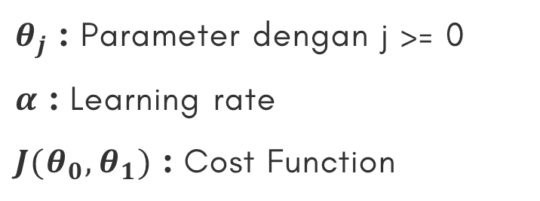
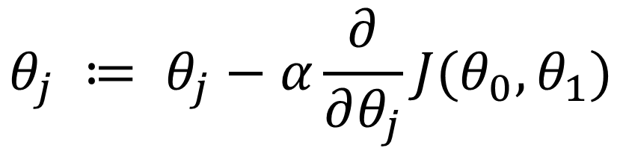
ALGORITMA GRADIENT DESCENT
Tuesday, 18 Maret 2020
$$θ_{j} ≔ θ_{j}−α\frac{∂}{∂θ_{j}}J(θ_{0},θ_{1})$$
Notation
$θ_{j}$ : Parameter dengan j >= 0
$α$ : Learning rate
$J(θ_{0},θ_{1})$ : Cost Function

Slide 17
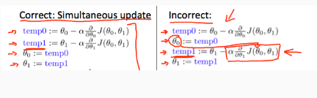
UPDATE PARAMETER
Tuesday, 18 Maret 2020
Kita harus update barengan, karena kalo tidak barengan nilai theta nya akan berubah untuk update theta setelahnya

Slide 18

GRADIENT DESCENT INTUISI I
Biar pada ngerti, kita asumsiin $θ_{0}$=0, jadi
Tuesday, 18 Maret 2020
y
$$j(θ_{1})$$
4
4
3
3
2
2
1
1
x
1
2
3
4
0.5
1
1.5
2
2.5
$$θ_{1}$$

Slide 19
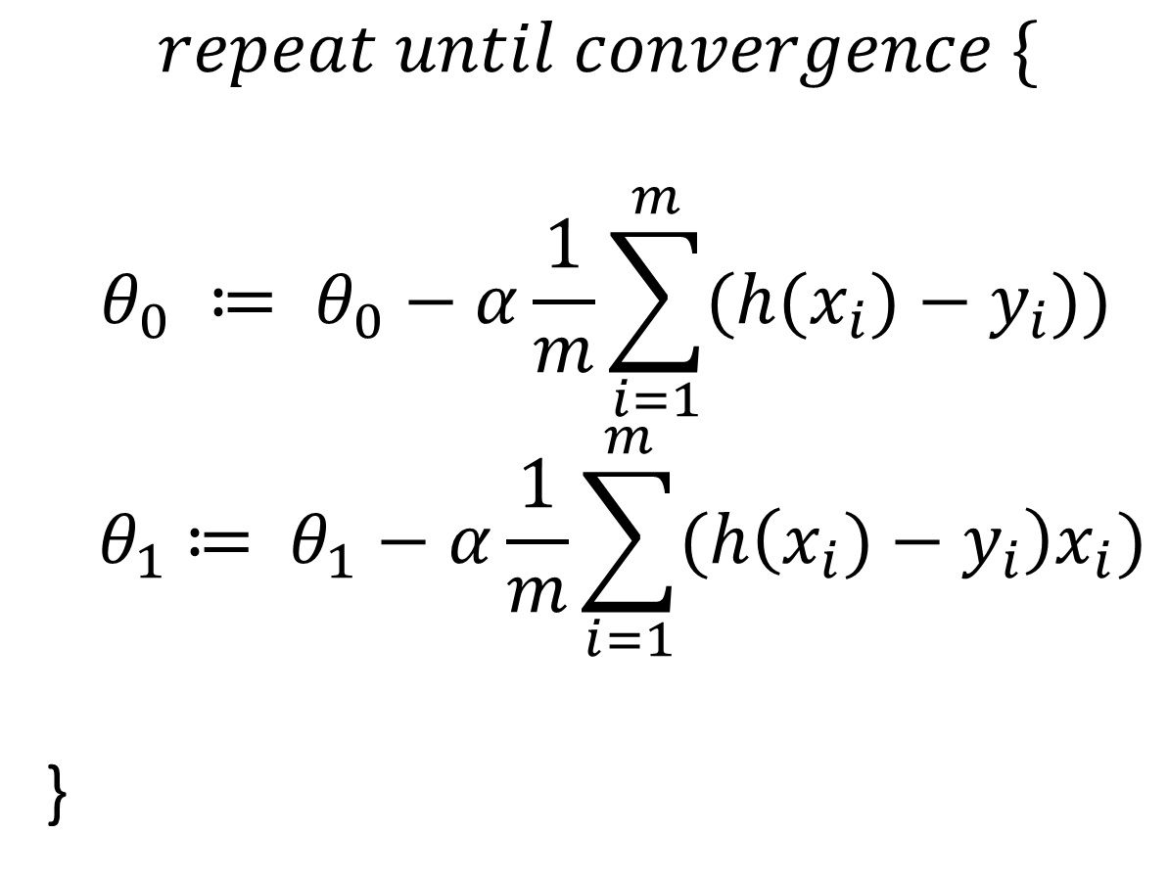
Tuesday, 18 Maret 2020
GRADIENT DESCENT FOR LINEAR REGRESSION
$$repeat until convergence \{$$
$$θ_{0} ≔ θ_{0}−α\frac{1}{m}\sum_{i=1}^{m}{(h(x_{i})−y_{i}))}$$
$${ θ}_{1} ≔ θ_{1}−α\frac{1}{m}\sum_{i=1}^{m}{(h\left(x_{i})−y_{i}\right)x_{i})}$$
}
Jika kita gunakan gradient descent untuk menyelesaikan linear regression dan menghasilkan garis lurus yang paling “baik”
Yang kita lakukan hanya mensubtitusi cost function ke algoritma gradient descent

